Slide 1
شهر ال کاجون معرفی حوزه‌بندی مجدد
شانون کلی، مشاور
سازمان ملی جمعیت شناسی

Slide 2
پروسه ‌حوزه‌بندی مجدد
مرحله | توصیف
جلسه سوال و جواب اولیه 14 ام جولای | قبل از ارسال ایمیل‌های پیش فرض برگزار می‌شود تعلیم در مورد پروسه و جوامع هدف
انتشار داده‌های احصائیه اواسط/اواخر آگوست | اداره احصائیه، داده‌های رسمی احصائیه سال 2020 را منتشر خواهد کرد
جلسه سوال و جواب #2 8 ام سپتمیر | ادامه تعلیم پروسه و داده‌های مربوط به جوامع هدف مرور عمومی ابزار نقشه کشی آنلاین برای استفاده عموم
انتشار داده‌های کالیفرنیا اواخر سپتمبر/ اوایل اکتوبر | کالیفرنیا، داده‌های رسمی ‌حوزه‌بندی 2020 که "بر بنیاد آمار زندانیان تعدیل شده است" را منتشر می‌کند
جلسه سوال و جواب #3 4 نومبر | بحث و بررسی نقشه‌های پیش نویس درخواست ازمردم برای ارائه نظر و دیدگاه در مورد نقشه‌های پیش فرض
جلسه سوال و جواب #4 22 جنوری | نقشه‌های بازنگری شده بصور ت آنلاین ارسال شده و در ویبسایت شهر ال کاجون در دسترس عموم قرار می‌گیرند گزینه‌های نقشه نهایی پیشنهادی مورد بحث و بازنگری قرار می‌گیرند و در مورد سلسله مراتب انتخابات بحث می‌شود
مهلت پذیرش نقشه 17 اپریل، 2020 | (انتخابات منهای 205 روز) مهلت قانونی برای پذیرش دستورات نقشه

Slide 3
چرا مجددا این اقدامات را انجام می‌دهیم؟
هر 10 سال، دولت فدرال یک احصائیه انجام می‌دهد و هر شهر موظف است جدیدترین آمار جمعیت حوزه‌های انتخاباتی خود را اعلان کند
در سال 2016 شهر ال کاجون، از طریق قانون یکپارچگی محلات (Measure S) به انتقال از یک سیستم انتخاباتی کلان به سیستم منطقوی رای داد. بر بنیاد آمار جمعیت در سال 2010، نقشه‌های حوزه انتخاباتی در سال 2017 ترسیم شدند. سال 2018 اولین انتخابات برگزار گردید و اعضای شورای شهر ذریعه مردم این منطقه انتخاب شدند
آیا حوزه‌ها آنقدر تغییر می‌کنند که ترسیم یک نقشه جدید لازم شود؟
ممکن است آمار جدید جمعیت نشان دهند که حوزه‌های فعلی فاقد توزان هستند و قانون جدید نقشه‌های عادلانه کالیفرنیا معیارات جدیدی را تعیین نموده است که باید مورد ملاحظه قرار گیرند

Slide 4
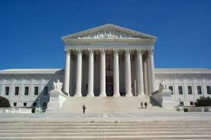
قوانین و اهداف ‌حوزه‌بندی مجدد
3. غیره اصول سنتی ‌حوزه‌بندی
2. معیارات فدرال برای شهرها
1. قوانین فدرال
به حداقل رساندن انتقال رای دهندگان در سال‌های انتخاباتی مختلف
احترام به انتخاب‌ها / تداوم در همکاری
رشد جمعیت آینده
حفظ کردن هسته حوزه‌های فعلی
1. از نظر جغرافیایی همجوار
2. محلات و "جوامع هدف" تفکیک نشده (نواحی جغرافیایی اجتماعی- اقتصادی که باید جز یک حوزه قرار گیرند)
3. مرزهای قابل تشخیص
4. فشردگی (برای رسیدن به گروپی از مردم دوردست تر نباید از یک گروپ از مردم را صرف‌نظر کنید)
موارد ممنوع :
"مرزها به نفع یا ضد یک حزب سیاسی ترسیم نخواهند شد"
جمعیت برابر
فدرال قانون حقوق رای دادن
‌حوزه‌بندی عادلانه غیرنژادی

Slide 5
تعریف ناحیه
1مین سوال: اسم ناحیه شما چیست؟
2مین سوال: مرزهای جغرافیایی اش کدام‌اند؟
چند مورد از خصوصیات فزیکی که مرزهای یک ناحیه را تعریف می‌کنند:
موانع طبیعی و مصنوعی که ناحیه‌ها را تفکیک می‌کنند مثل شاهراه‌ها یا سرک‌های اصلی، دریاها، کانال یا تپه‌ها
نواحی اطراف پارک‌ها یا مکاتب
غیره مشخصه‌های مهم ناحیه
در نبود اظهارات عمومی، معلومات آرشیف شده و غیره اسناد مشابه تعریفی برای ناحیه ارائه می‌کنند.

Slide 6
فراتر از محلات: تعریف جوامع هدف
1مین سوال: کدام چیزها جامعه شما را تعریف می‌کنند؟
ناحیه جغرافیایی، به اضافه‌ی
مسائل و خصوصیات مشترک
منافع اجتماعی یا اقتصادی مشترک
تحت تاثیرپالیسی‌های ولسوالی
در مورد "جامعه خودتان" توضیح دهید
2مین سوال: آیا این جامعه از "قرار گرفتن در یک حوزه واحد برای داشتن یک نمایندگی کارآمد و عادلانه" فایده می‌برد؟
یا داشتن چندین نماینده برایش موثرتر است؟
تعاریف جوامع هدف نمی‌تواند بشمول روابط با احزاب سیاسی، صاحبان منصب یا نامزدهای انتخاباتی باشد.

Slide 7
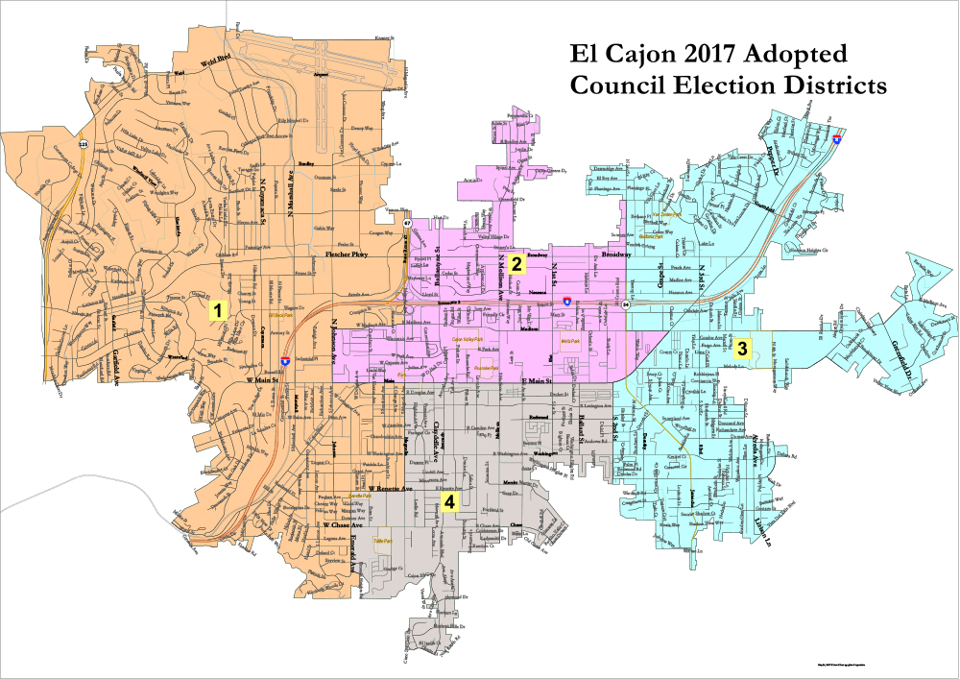
محلات / جوامع احتمالی

Slide 8
فراتر از محلات: جوامع
طبق قانون انتخابات کالیفرنیا، "جامعه هدف" در قسمت ‌حوزه‌بندی و ‌حوزه‌بندی مجدد شهرها و ولسوالی‌ها تعریف خاصی دارد:
"جامعه هدف" به گروپی از مردم گفته می‌شود که دارای منافع اجتماعی و اقتصادی مشترک هستند و برای داشتن نمایندگی کارآمد و عادلانه باید در یک حوزه انتخاباتی واحد گنجانده شوند.
جوامع هدف بشمول روابط با احزاب سیاسی، صاحبان منصب یا نامزدهای سیاسی نمی‌شوند.
(emphasis added)

Slide 9
جلسات سوال و جواب عمومی و بحث
اسم ناحیه شما چیست و مرزهایش کدام است؟
منطقه‌های مهم شهر کدام‌اند و کدام مرزها را دارند؟
جوامع مهم شهر ال کاجون کدامند؟
ناحیه جغرافیایی، به اضافه‌ی
مسائل و خصوصیات مشترک
منافع اجتماعی یا اقتصادی مشترک
تحت تاثیرپالیسی‌های ولسوالی
غیره مشخصه‌های وحدت بخش

Slide 10
مراحل بعدی
برای کسب معلومات بیشتر در مورد ‌حوزه‌بندی مجدد، به سایت شهر ال کاجون به آدرس ذیل مراجعه نمایید:
www.elcajon.gov/redistricting
نظریات خود را به آدرس ذیل ارسال نمایید:
redistricting@elcajon.gov
جلسه دوم سوال و جواب (8 سپتمبر)
بحث و اقدامات بیشتر در مورد جوامع هدف
معرفی ابزار نقشه کشی عمومی

